Slide 1

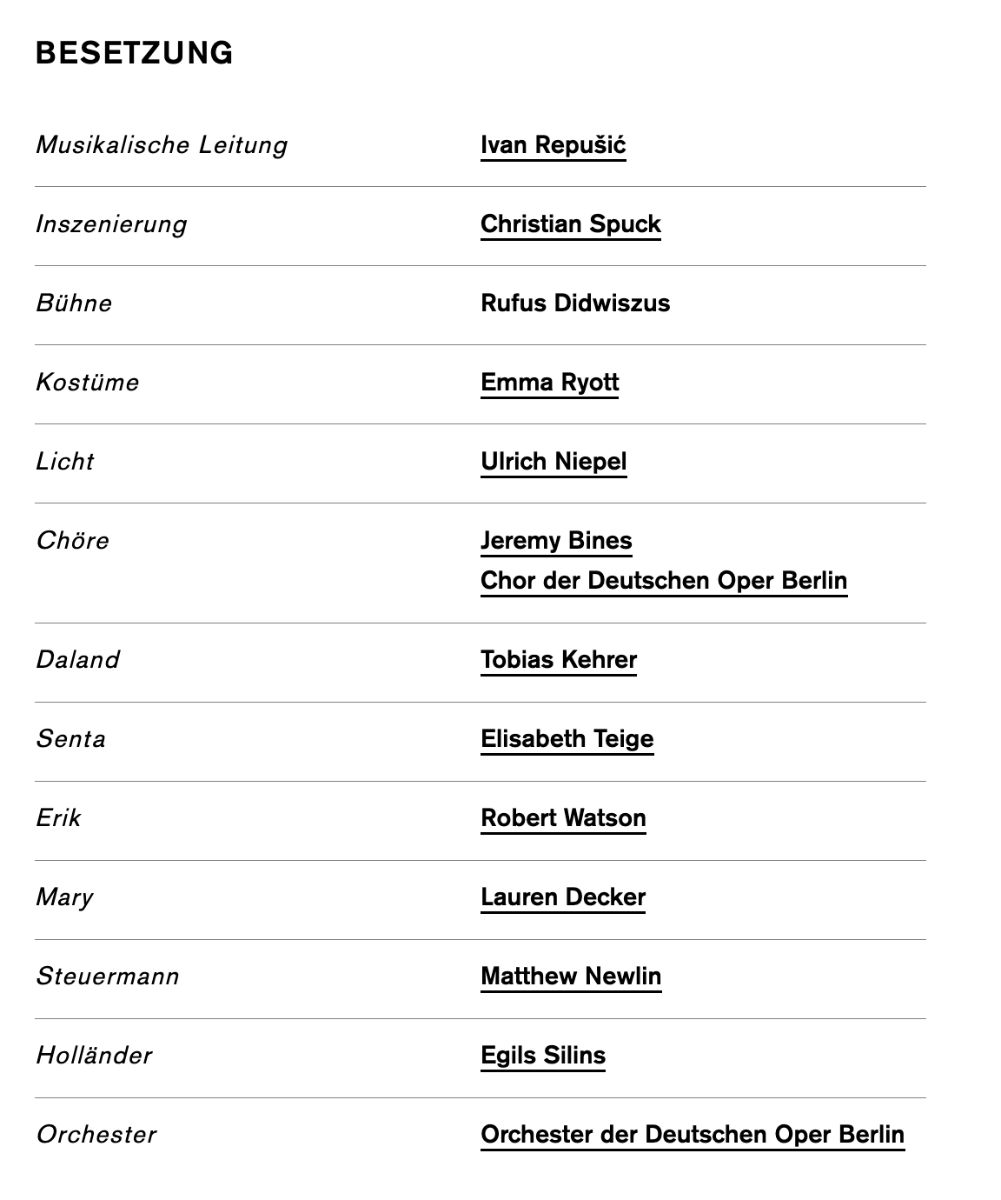

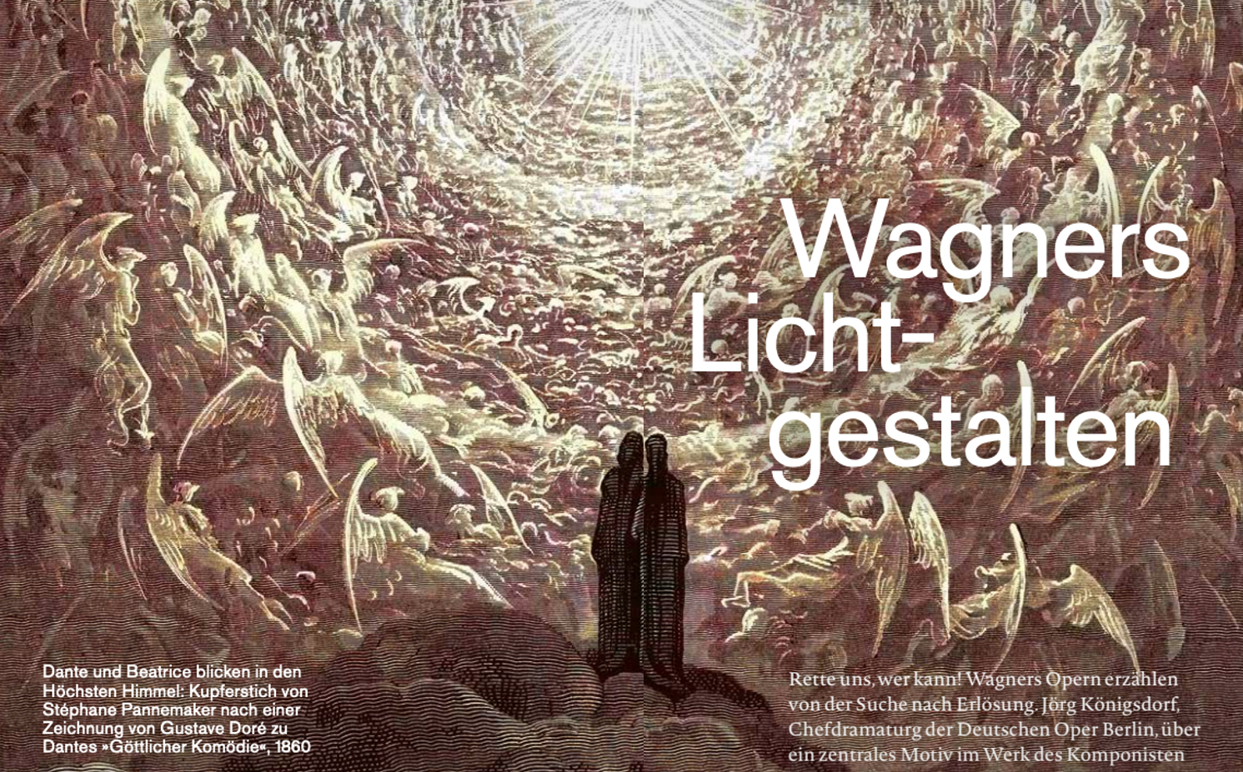

Slide 2
简介 Introduction
漂泊的荷兰人 Der fliegende Hollaender (1840-41, 德累斯顿1843)：瓦格纳的这部作品，无论在音乐方面或戏剧方面，无论在乐谱方面或剧词方面，都已获得最高度的效果。其中含蕴着阴郁迷幻的色彩，只偶尔夹杂着一些轻松优娴的情调。在这作品里作者首次感到自己的卓越不群，其中的情趣始终不懈。
剧情简介
第一幕 挪威峡湾海岸边
一艘挪威船为了躲避海上突如其来的暴风雨，暂时驶进挪威南部的峡湾海港中避难，船长达朗德指挥水手们安定船只，待风雨过后再行出发。他吩咐舵手留守 在甲板上观察后续状况，便和其它水手下船舱休息。舵手为了打发时间、同时避免自己打瞌睡，于是唱起思念家乡情人的短歌，但没多久，就因体力不支而陷入梦 乡。 就在此时，一艘有着血红色大帆、漆黑色船桅、看来气氛诡异的船只逐渐靠近挪威船，这就是传说中的「幽灵船」。待幽灵船停妥后，船上走下一位面容憔悴苍白的 男子，他就是受上天诅咒的荷兰船长;荷兰船长感叹自己受上天的命运，虽然他曾尝试以自杀、或是将船开向礁石猛力撞击，但都达不到解脱的效果，因为上天所赐 予他的，就是「求生不得、求死不能」的长期折磨。他何尝不希望能够找到一位真心爱他的女子，但是这么多年来(注：荷兰船长在海上已经漂流了不知有多少个年 头)他早就不抱任何希望，现在他只祈求永恒的毁灭、一了百了。
挪威船长达朗德休息过后，回到甲板上视察状况，却见到旁边停了一艘气氛鬼魅的大船、还有一位面容憔悴的男子。他询问起对方的来历，荷兰船长幽幽地 说：他来自遥远不知名的地方，这次上岸只求再次寻得一位真心爱他的女子。同时荷兰船长也问到：达朗德是否愿意邀请他到家中小歇一番?如果愿意的话，荷兰船 长将有金银珠宝相赠。达朗德眼见财宝当前，满心欢喜就答应了下来;而荷兰船长又提出了第二个请求：达朗德家中是否有女儿?有的话，可否引见介绍，或许能牵 成一段姻缘，到时荷兰船长身上的诅咒就可破解。达朗德心想，他只不过是为了避海上风雨来此暂歇，却意外地捡到了一笔财富和这位「准女婿」，于是他也满口答 应将从中搓合。 此时挪威船上的舵手高喊「南风再起!」，于是水手们忙着收锚启航回家，在挪威船长的带领下，荷兰船长的幽灵船也尾随在后，前往达朗德家中「提亲」。
─ 第一幕落 ─
第二幕 挪威船长达朗德家中
村庄里的女孩们齐聚在达朗德船长家中，在珊塔的奶妈玛丽的带领下，忙着纺纱织布，等待水手们的归来。珊塔在一旁望着墙上荷兰船长的画像出神，奶妈要 珊塔不要浪费青春时光在一幅画像上面，其它的女孩们则是半开玩笑地嘲弄着珊塔，「居然会为一幅画多愁善感!」而珊塔则是不服气地唱出一段「叙事曲」，告诉 大家有关荷兰船长的传说故事：一位被上天诅咒的航海人，必须在海上不断漂泊，每七年才有一次上岸机会，如果他遇见一位真心爱他的女子，诅咒将会解除。珊塔 愈唱愈投入，最后竟当众宣布：她就是那位解救荷兰船长不幸命运的女子!众人一听，大为吃惊。 此时，猎人艾瑞克进来通报挪威船返回的消息，女孩们则是忙着准备迎接水手们的工作，只留下珊塔与艾瑞克两人。艾瑞克对珊塔痴情已久，始终未获得珊塔的具体 响应，而珊塔的父亲又嫌艾瑞克出身低、只是一名猎人，并不赞成两人的交往，而当艾瑞克听见珊塔又当众宣布即将要献身解救荷兰船长，让艾瑞克更加气馁。不过 艾瑞克也向珊塔提出一项「警讯」：他说自己做了一个梦，梦见有一天来了一艘异国船只，船靠岸后上来了两位男子，一位是珊塔的父亲德朗德，另外一位则是身穿 黑衣、面容忧愁的外国人，珊塔则是热情地上前拥抱外国船长，而后两人还搭船离去。珊塔为着艾瑞克的梦感到欣喜不已，这表示她之前所预感的果真没错;艾瑞克 闻言大为惊恐，他在愤怒与伤心之下匆忙离去，只留下珊塔一个人望着荷兰船长的画像继续沉思。
就在这个时候，达朗德也带着荷兰船长悄悄地进门来，珊塔无意间回过头看见他们，吓了一跳。她赶忙问起父亲，这位异国男士是谁?达朗德则是热心地为珊 塔与荷兰船长相互介绍，他告诉珊塔这是一位「既慷慨、又富有的男士」，同时他也向荷兰船长称赞自己的女儿是「世间少见、又美丽、又善良的女孩」，他肯定珊 塔绝对会是荷兰船长眼中最好的选择。当达朗德在游说
「双方当事人」的同时，珊塔和荷兰船长彼此的目光却一直停留在对方身上，而达朗德则是识趣地暂时回避， 让这「小两口」单独交谈。荷兰船长与珊塔相互注视了一段时间，两人心中都留下了深刻的印象，荷兰船长认定珊塔就是他的救赎天使，而珊塔也热情地宣告：她将 献出永恒的忠贞与爱情，来征服撒旦的魔咒。
当达朗德再次回来的时候，原本陌生的小两口，似乎成了相知相惜的终生伴侣，而达朗德也兴奋地拥着珊塔和「准女婿」，欢喜参加宴会去。
─ 第二幕落 ─
第三幕 码头岸边
挪威水手在平安归来之后，和心爱的女孩们在码头举行庆祝酒宴，他们也邀请同样停在岸边的荷兰船水手加入他们;他们向荷兰船呼唤多次，均未获得回音， 于是开始怀疑这就是传说中的「幽灵船」。顷刻间，岸边风浪大作，荷兰船上传出鬼魅般的歌声，挪威水手试着以快乐的饮酒歌声压过对方，但最后终被荷兰船上的 幽灵歌声占了上风，挪威水手在恐惧中一哄而散。 随后珊塔与艾瑞克上场。艾瑞克不相信珊塔竟然答应一位素未谋面的男子的求婚，他请求珊塔回心转意，不要忘记当年曾经许下的相爱诺言，但珊塔心意已决，婉拒 了艾瑞克的要求。就在俩人言谈之间，荷兰船长悄悄登场，他以为珊塔背叛了拯救他的誓言，在心灰意冷之际，准备再次起航，继续漂泊的生活，而珊塔为了证明自 己的忠贞与爱意，她攀上岸边一块高耸的礁岩，纵身跳下海中，和荷兰船长的幽灵船一同沉没大海。在一阵汹涌狂涛之后，海面上浮起了荷兰船长与珊塔相拥的身 影，升天而去。
欣赏评价
瓦格纳在这部歌剧的序曲里运用了全剧的主导动机，把剧中的情节借音乐做了很美丽而动听的叙述。开始是描写暴风雨的句子，从中现出了有力、但阴郁的、代表荷兰人的动机。管弦乐正如暴风雨中汹涌澎湃的海洋，在这暴乱的声浪中，代表那荷兰人的主导动机一再浮现，简直好像在狂乱阴惨中看见了他的影子一样。他站在那里，希望着死的降临，但他却死不了。激怒的乐声消逝后，就听见一缕平静而稍稍动荡的句子，这正是在剧中荷兰人的船驶进平静的挪威港时听到的句子。这时，又听到了那荷兰人的主题，但这回听起来是比较柔和得多了，好像那风吹浪打的苦命人终于找到了片刻的宁静一样。
这时，我们立刻又可听出他这片刻的安宁是谁的赐予，因为就在这时出现了剧中第二目森塔叙述《漂泊的荷兰人》的故事曲。但这里只是那歌曲第二部开始的几句，而不是那歌曲的全部，这可当作森塔的质朴天真的美丽的写照，所以就说它是代表森塔的动机，也不为过。紧接着是写荷兰人的船驶向港口停泊的句子，然后代表荷兰人的动机，渐渐低弱，直至完全消逝。突然管弦乐又卷入澎湃的惊涛骇浪中，随着带来了荷兰人在第一幕所唱的哀愁的调子;荷兰人的动机再度出现，乐声也好像写着那因暴风雨而愈加汹涌起伏的海洋。甚至当我们听见那水手的句子时，管弦乐声仍激荡不已，使人如闻水手呐喊于暴风雨的海上。
在《漂泊的荷兰人》中，瓦格纳认为他找到了同样内容的题材，不仅如此，其中还包含着一种传统的因素即世界痛苦主题。他心目中的荷兰人的形象不仅是超尘世的体现，它还意味着欧洲浪漫主义运动中洞察世界痛苦的孤独者形象已被扩展到神界。荷兰人尽管遭到了诅咒，但他表现的首先是对人类及其社会的厌倦。在荷兰人身上，瓦格纳分明看到了自己的影子。如果说他在里加读海涅小说只是在脑中留下深刻印象的话，那么巴黎的屈辱足以让他感受到了与荷兰人相似的痛苦。 《漂泊的荷兰人》无疑标志着瓦格纳风格发展迈出的重要一步。尤其在某种程度上舍弃了依照数字顺序按组创作歌剧的做法，其中仍有一些与传统近似的元素，比如珊塔的叙事曲、挪威人与荷兰船员们的合唱。但作曲家试图将这样的痕迹掩盖起来，阻止观众在整部歌剧表演期间鼓掌。珊塔的叙事曲在如此有革新意味的作品中显得格外有趣，因为诸如此类的叙事曲是十九世纪歌剧传统的典型特征。但瓦格纳要做的是将他的叙事曲提升，成为整部作品重要的支撑部分。“纺织大合唱”有韵律地营造出不间断的背景声响，该叙事曲令我们飞升，远离尘世、远离纺织姑娘的世界，来到全新的天地：人们真切地看见一位有远见的女性将自己视作被诅咒船长的祭品，用来换取船长的自由与爱情。

Slide 3
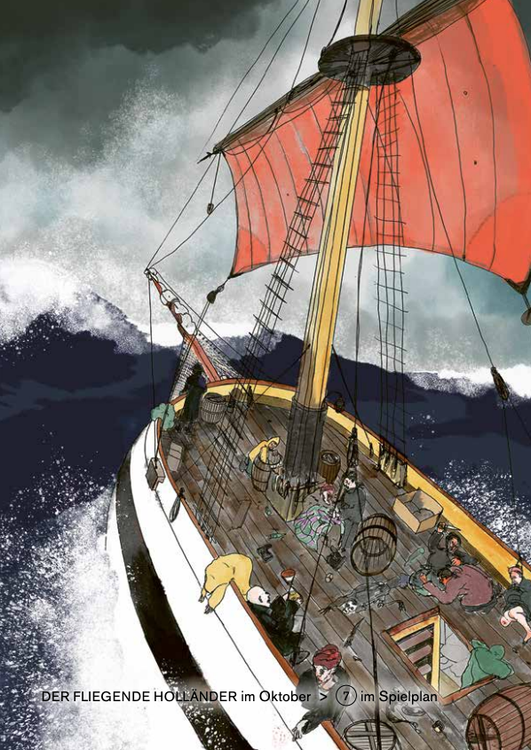
也许理查德·瓦格纳应该像他的岳父弗朗茨·李斯特那样做。 在经历了作为受人喜爱的超级巨星的疯狂生活后，54岁时，他在罗马接受了一些小命令，并享受了作为神父的平静生活，想必没有受到任何重大的良心折磨。从那时起，他不再创作大师的释义，而是创作精神音乐甚至还有一部关于基督生平的清唱剧。 如果瓦格纳也选择了这条人生道路，并投入了唯有带来救赎的教会的怀抱，他的作品可能会走上一条不同的道路：我们可能会看到一部关于耶稣今天生平的四部曲，而不是《指环》。 这并非不可想象：瓦格纳对宏伟仪式的天主教倾向在《帕西法尔》中得到了显着的体现，而这位大师在他最后的日子里也将其视为基督的计划。 但有了赦免，贯穿瓦格纳所有歌剧的中心主题就会消失：对救赎的绝望寻求，没有它，这些歌剧就难以想象。 从《飞翔的荷兰人》到《帕西法尔》，它驱动着他所有的女英雄和英雄； 甚至连自己的生命都毫不犹豫地牺牲掉。 对于瓦格纳来说，总有救赎。 有时女人救赎男人（坦豪瑟，飞翔的荷兰人），有时男人救赎女人（帕西法尔），有时死亡救赎几乎所有人（特里斯坦），当然整个世界也需要救赎（《指环》）尼伯隆）。 瓦格纳为《帕菲萨尔》的最后副歌配乐的最后一句是：“救赎主的救赎”，这并非巧合。 在救赎如此必要的地方，痛苦和内疚必定是压倒性的——事实上，相对无害的失礼，像荷兰人（厚颜无耻的说法）或昆德利（拉谢特在不恰当的情况下大笑）这样的人物就毁了他们的生活。自责，揭示自己和世界受苦的真正原因显然更深层次。 相反，瓦格纳揭示了自从对基督教失去基本信任以来一直困扰社会的痛处：如果正如弗里德里希·尼采不久之后宣布的那样，上帝死了，对世界状况（以及我们自己的状况）负有责任跌落）回到我们自己。 如今，这一责任至少与 150 年前一样重要——对环境的剥削以及对全体人民和社会阶层的压迫已经达到了威胁世界的程度。 由于人们对忏悔作为净化仪式的信仰正在下降，我们完全孤独了。 今天，对世界感到绝望的人物，例如荷兰人，并不比瓦格纳时代少。 与《帕西法尔》第三幕中的圣杯骑士一样，《罗恩格林》中的布拉班特人所表现出的五到十二人的集体情绪也同样流行，就像通过“重置”来扭转我们社会中所有不良发展的愿望一样。 。 正如莱茵河在众神黄昏结束时泛滥成灾，并恢复其被亵渎的自然的权利一样。
在这方面，瓦格纳的作品是对19世纪发展的分析和提炼。 更重要的是：它们过去和现在的预言在 20 世纪和 21 世纪都没有失去其相关性 - 仍然有一个开放式结局。 瓦格纳的每一部歌剧都可以轻松地应用于当前最紧迫的社会问题，这一事实最能证明其时事性。 对于《RING》寓言般的叙事来说，这意味着黄金可以很容易地被解释为资本、核能、基因组，或者像 Stefan Herheim 在柏林德意志歌剧院的作品中一样，被解释为游戏本身的身份形成力量。 但像罗恩格林和帕西法尔这样的救世主人物也可以——取决于当代的历史背景——引发关于如何体现这些理想以及必须为此付出什么代价的想法。 可能用不了多久，唐豪瑟的放荡行为就会在维纳斯贝格的舞台上上演，成为德国战车音乐会的后台狂欢。 让我们等着看。
Wagners Lichtgestalten
也许理查德·瓦格纳应该像他的岳父弗朗茨·李斯特那样做。在经历了作为受人喜爱的超级巨星的疯狂生活后，54岁时，他在罗马接受了一些小命令，并享受了作为神父的平静生活，想必没有受到任何重大的良心折磨。从那时起，他不再创作大师的释义，而是创作精神音乐甚至还有一部关于基督生平的清唱剧。
如果瓦格纳也选择了这条人生道路，并投入了唯有带来救赎的教会的怀抱，他的作品可能会走上一条不同的道路：我们可能会看到一部关于耶稣今天生平的四部曲，而不是《指环》。这并非不可想象：瓦格纳对宏伟仪式的天主教倾向在《帕西法尔》中得到了显着的体现，而这位大师在他最后的日子里也将其视为基督的计划。但有了赦免，贯穿瓦格纳所有歌剧的中心主题（没有它就很难想象它们）就会消失：对救赎的绝望寻求。从《飞翔的荷兰人》到《帕西法尔》，它驱动着他所有的女英雄和英雄；甚至连自己的生命都毫不犹豫地牺牲掉。
对于瓦格纳来说，总有救赎。有时女人救赎男人（坦豪瑟，飞翔的荷兰人），有时男人救赎女人（帕西法尔），有时死亡救赎几乎所有人（特里斯坦），当然整个世界也需要救赎（《指环》）尼伯隆）。瓦格纳为《帕菲萨尔》的最后副歌配乐的最后一句是：“救赎主的救赎”，这并非巧合。
在救赎如此必要的地方，痛苦和内疚必定是压倒性的——事实上，相对无害的失礼，像荷兰人（厚颜无耻的说法）或昆德利（拉谢特在不恰当的情况下大笑）这样的人物就毁了他们的生活。自责，揭示自己和世界受苦的真正原因显然更深层次。相反，瓦格纳揭示了自从对基督教失去基本信任以来一直困扰社会的痛处：如果正如弗里德里希·尼采不久之后宣布的那样，上帝死了，对世界状况（以及我们自己的状况）负有责任跌落）回到我们自己。如今，这一责任至少与 150 年前一样重要——对环境的剥削以及对全体人民和社会阶层的压迫已经达到了威胁世界的程度。由于人们对忏悔作为净化仪式的信仰正在下降，我们完全孤独了。
今天，对世界感到绝望的人物，例如荷兰人，并不比瓦格纳时代少。与《帕西法尔》第三幕中的圣杯骑士一样，《罗恩格林》中的布拉班特人所表现出的五到十二人的集体情绪也同样流行，就像通过“重置”来扭转我们社会中所有不良发展的愿望一样。 。正如莱茵河在众神黄昏结束时泛滥成灾，并恢复其被亵渎的自然的权利一样。
在这方面，瓦格纳的作品是对19世纪发展的分析和提炼。更重要的是：它们过去和现在的预言在 20 世纪和 21 世纪都没有失去其相关性 - 仍然有一个开放式结局。
瓦格纳的每一部歌剧都可以轻松地应用于当前最紧迫的社会问题，这一事实最能证明其时事性。对于《RING》寓言般的叙事来说，这意味着黄金可以很容易地被解释为资本、核能、基因组，或者像 Stefan Herheim 在柏林德意志歌剧院的作品中一样，被解释为游戏本身的身份形成力量。但像罗恩格林和帕西法尔这样的救世主人物也可以——取决于当代的历史背景——引发关于如何体现这些理想以及必须为此付出什么代价的想法。可能用不了多久，唐豪瑟的放荡行为就会在维纳斯贝格的舞台上上演，成为德国战车音乐会的后台狂欢。让我们等着看。
Der fliegende Holländer ist sieben Jahre auf den Meeren unterwegs. So lange auf See, geht das überhaupt? Schifffahrtsexpertin Ruth Schilling schafft Klarsicht (asu Libretto #2 2023-2024)
飞翔的荷兰人号已经在海上航行了七年。 在海上漂了那么久，这可能吗？ 航运专家 Ruth Schilling 提供了清晰的解释
这是完全不现实的。 只是因为供应情况。 相比之下，麦哲伦自1519年以来不间断地完成环球航行的最长航程持续了三个月零20天。 饮用水和食物已经变得稀缺，船员们吃老鼠并尝试煮鞋革。 但即使在今天，有了饮用水处理厂，而且船上可以配备无人机，人类也不会被排除在这么长的旅程之外。 我们从哥伦布的日记中知道十周的航行意味着什么心理压力：眼睛里的光线太多而变化太少，被隔绝的感觉导致船员们内部紧张。 瓦格纳可能更关心象征性的数字七——以及十九世纪流行的鬼船神话。

Slide 4
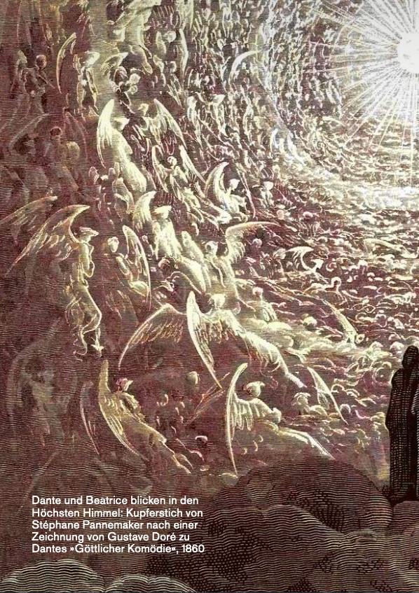
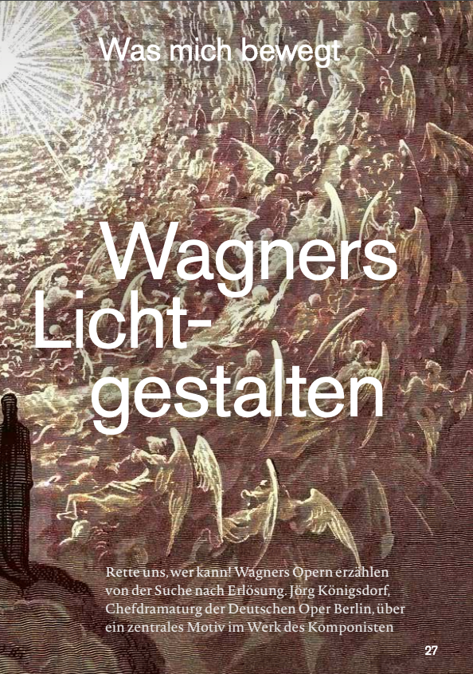

Slide 5
简介 Introduction
漂泊的荷兰人 Der fliegende Hollaender (1840-41, 德累斯顿1843)：瓦格纳的这部作品，无论在音乐方面或戏剧方面，无论在乐谱方面或剧词方面，都已获得最高度的效果。其中含蕴着阴郁迷幻的色彩，只偶尔夹杂着一些轻松优娴的情调。在这作品里作者首次感到自己的卓越不群，其中的情趣始终不懈。
剧情简介
第一幕 挪威峡湾海岸边
一艘挪威船为了躲避海上突如其来的暴风雨，暂时驶进挪威南部的峡湾海港中避难，船长达朗德指挥水手们安定船只，待风雨过后再行出发。他吩咐舵手留守 在甲板上观察后续状况，便和其它水手下船舱休息。舵手为了打发时间、同时避免自己打瞌睡，于是唱起思念家乡情人的短歌，但没多久，就因体力不支而陷入梦 乡。 就在此时，一艘有着血红色大帆、漆黑色船桅、看来气氛诡异的船只逐渐靠近挪威船，这就是传说中的「幽灵船」。待幽灵船停妥后，船上走下一位面容憔悴苍白的 男子，他就是受上天诅咒的荷兰船长;荷兰船长感叹自己受上天的命运，虽然他曾尝试以自杀、或是将船开向礁石猛力撞击，但都达不到解脱的效果，因为上天所赐 予他的，就是「求生不得、求死不能」的长期折磨。他何尝不希望能够找到一位真心爱他的女子，但是这么多年来(注：荷兰船长在海上已经漂流了不知有多少个年 头)他早就不抱任何希望，现在他只祈求永恒的毁灭、一了百了。
挪威船长达朗德休息过后，回到甲板上视察状况，却见到旁边停了一艘气氛鬼魅的大船、还有一位面容憔悴的男子。他询问起对方的来历，荷兰船长幽幽地 说：他来自遥远不知名的地方，这次上岸只求再次寻得一位真心爱他的女子。同时荷兰船长也问到：达朗德是否愿意邀请他到家中小歇一番?如果愿意的话，荷兰船 长将有金银珠宝相赠。达朗德眼见财宝当前，满心欢喜就答应了下来;而荷兰船长又提出了第二个请求：达朗德家中是否有女儿?有的话，可否引见介绍，或许能牵 成一段姻缘，到时荷兰船长身上的诅咒就可破解。达朗德心想，他只不过是为了避海上风雨来此暂歇，却意外地捡到了一笔财富和这位「准女婿」，于是他也满口答 应将从中搓合。 此时挪威船上的舵手高喊「南风再起!」，于是水手们忙着收锚启航回家，在挪威船长的带领下，荷兰船长的幽灵船也尾随在后，前往达朗德家中「提亲」。
─ 第一幕落 ─
第二幕 挪威船长达朗德家中
村庄里的女孩们齐聚在达朗德船长家中，在珊塔的奶妈玛丽的带领下，忙着纺纱织布，等待水手们的归来。珊塔在一旁望着墙上荷兰船长的画像出神，奶妈要 珊塔不要浪费青春时光在一幅画像上面，其它的女孩们则是半开玩笑地嘲弄着珊塔，「居然会为一幅画多愁善感!」而珊塔则是不服气地唱出一段「叙事曲」，告诉 大家有关荷兰船长的传说故事：一位被上天诅咒的航海人，必须在海上不断漂泊，每七年才有一次上岸机会，如果他遇见一位真心爱他的女子，诅咒将会解除。珊塔 愈唱愈投入，最后竟当众宣布：她就是那位解救荷兰船长不幸命运的女子!众人一听，大为吃惊。 此时，猎人艾瑞克进来通报挪威船返回的消息，女孩们则是忙着准备迎接水手们的工作，只留下珊塔与艾瑞克两人。艾瑞克对珊塔痴情已久，始终未获得珊塔的具体 响应，而珊塔的父亲又嫌艾瑞克出身低、只是一名猎人，并不赞成两人的交往，而当艾瑞克听见珊塔又当众宣布即将要献身解救荷兰船长，让艾瑞克更加气馁。不过 艾瑞克也向珊塔提出一项「警讯」：他说自己做了一个梦，梦见有一天来了一艘异国船只，船靠岸后上来了两位男子，一位是珊塔的父亲德朗德，另外一位则是身穿 黑衣、面容忧愁的外国人，珊塔则是热情地上前拥抱外国船长，而后两人还搭船离去。珊塔为着艾瑞克的梦感到欣喜不已，这表示她之前所预感的果真没错;艾瑞克 闻言大为惊恐，他在愤怒与伤心之下匆忙离去，只留下珊塔一个人望着荷兰船长的画像继续沉思。
就在这个时候，达朗德也带着荷兰船长悄悄地进门来，珊塔无意间回过头看见他们，吓了一跳。她赶忙问起父亲，这位异国男士是谁?达朗德则是热心地为珊 塔与荷兰船长相互介绍，他告诉珊塔这是一位「既慷慨、又富有的男士」，同时他也向荷兰船长称赞自己的女儿是「世间少见、又美丽、又善良的女孩」，他肯定珊 塔绝对会是荷兰船长眼中最好的选择。当达朗德在游说
「双方当事人」的同时，珊塔和荷兰船长彼此的目光却一直停留在对方身上，而达朗德则是识趣地暂时回避， 让这「小两口」单独交谈。荷兰船长与珊塔相互注视了一段时间，两人心中都留下了深刻的印象，荷兰船长认定珊塔就是他的救赎天使，而珊塔也热情地宣告：她将 献出永恒的忠贞与爱情，来征服撒旦的魔咒。
当达朗德再次回来的时候，原本陌生的小两口，似乎成了相知相惜的终生伴侣，而达朗德也兴奋地拥着珊塔和「准女婿」，欢喜参加宴会去。
─ 第二幕落 ─
第三幕 码头岸边
挪威水手在平安归来之后，和心爱的女孩们在码头举行庆祝酒宴，他们也邀请同样停在岸边的荷兰船水手加入他们;他们向荷兰船呼唤多次，均未获得回音， 于是开始怀疑这就是传说中的「幽灵船」。顷刻间，岸边风浪大作，荷兰船上传出鬼魅般的歌声，挪威水手试着以快乐的饮酒歌声压过对方，但最后终被荷兰船上的 幽灵歌声占了上风，挪威水手在恐惧中一哄而散。 随后珊塔与艾瑞克上场。艾瑞克不相信珊塔竟然答应一位素未谋面的男子的求婚，他请求珊塔回心转意，不要忘记当年曾经许下的相爱诺言，但珊塔心意已决，婉拒 了艾瑞克的要求。就在俩人言谈之间，荷兰船长悄悄登场，他以为珊塔背叛了拯救他的誓言，在心灰意冷之际，准备再次起航，继续漂泊的生活，而珊塔为了证明自 己的忠贞与爱意，她攀上岸边一块高耸的礁岩，纵身跳下海中，和荷兰船长的幽灵船一同沉没大海。在一阵汹涌狂涛之后，海面上浮起了荷兰船长与珊塔相拥的身 影，升天而去。
欣赏评价
瓦格纳在这部歌剧的序曲里运用了全剧的主导动机，把剧中的情节借音乐做了很美丽而动听的叙述。开始是描写暴风雨的句子，从中现出了有力、但阴郁的、代表荷兰人的动机。管弦乐正如暴风雨中汹涌澎湃的海洋，在这暴乱的声浪中，代表那荷兰人的主导动机一再浮现，简直好像在狂乱阴惨中看见了他的影子一样。他站在那里，希望着死的降临，但他却死不了。激怒的乐声消逝后，就听见一缕平静而稍稍动荡的句子，这正是在剧中荷兰人的船驶进平静的挪威港时听到的句子。这时，又听到了那荷兰人的主题，但这回听起来是比较柔和得多了，好像那风吹浪打的苦命人终于找到了片刻的宁静一样。
这时，我们立刻又可听出他这片刻的安宁是谁的赐予，因为就在这时出现了剧中第二目森塔叙述《漂泊的荷兰人》的故事曲。但这里只是那歌曲第二部开始的几句，而不是那歌曲的全部，这可当作森塔的质朴天真的美丽的写照，所以就说它是代表森塔的动机，也不为过。紧接着是写荷兰人的船驶向港口停泊的句子，然后代表荷兰人的动机，渐渐低弱，直至完全消逝。突然管弦乐又卷入澎湃的惊涛骇浪中，随着带来了荷兰人在第一幕所唱的哀愁的调子;荷兰人的动机再度出现，乐声也好像写着那因暴风雨而愈加汹涌起伏的海洋。甚至当我们听见那水手的句子时，管弦乐声仍激荡不已，使人如闻水手呐喊于暴风雨的海上。
在《漂泊的荷兰人》中，瓦格纳认为他找到了同样内容的题材，不仅如此，其中还包含着一种传统的因素即世界痛苦主题。他心目中的荷兰人的形象不仅是超尘世的体现，它还意味着欧洲浪漫主义运动中洞察世界痛苦的孤独者形象已被扩展到神界。荷兰人尽管遭到了诅咒，但他表现的首先是对人类及其社会的厌倦。在荷兰人身上，瓦格纳分明看到了自己的影子。如果说他在里加读海涅小说只是在脑中留下深刻印象的话，那么巴黎的屈辱足以让他感受到了与荷兰人相似的痛苦。 《漂泊的荷兰人》无疑标志着瓦格纳风格发展迈出的重要一步。尤其在某种程度上舍弃了依照数字顺序按组创作歌剧的做法，其中仍有一些与传统近似的元素，比如珊塔的叙事曲、挪威人与荷兰船员们的合唱。但作曲家试图将这样的痕迹掩盖起来，阻止观众在整部歌剧表演期间鼓掌。珊塔的叙事曲在如此有革新意味的作品中显得格外有趣，因为诸如此类的叙事曲是十九世纪歌剧传统的典型特征。但瓦格纳要做的是将他的叙事曲提升，成为整部作品重要的支撑部分。“纺织大合唱”有韵律地营造出不间断的背景声响，该叙事曲令我们飞升，远离尘世、远离纺织姑娘的世界，来到全新的天地：人们真切地看见一位有远见的女性将自己视作被诅咒船长的祭品，用来换取船长的自由与爱情。

Slide 6
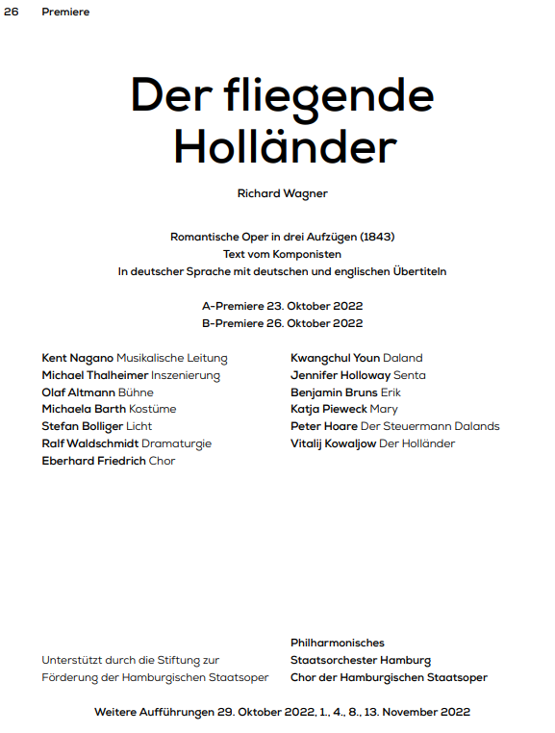


Slide 7
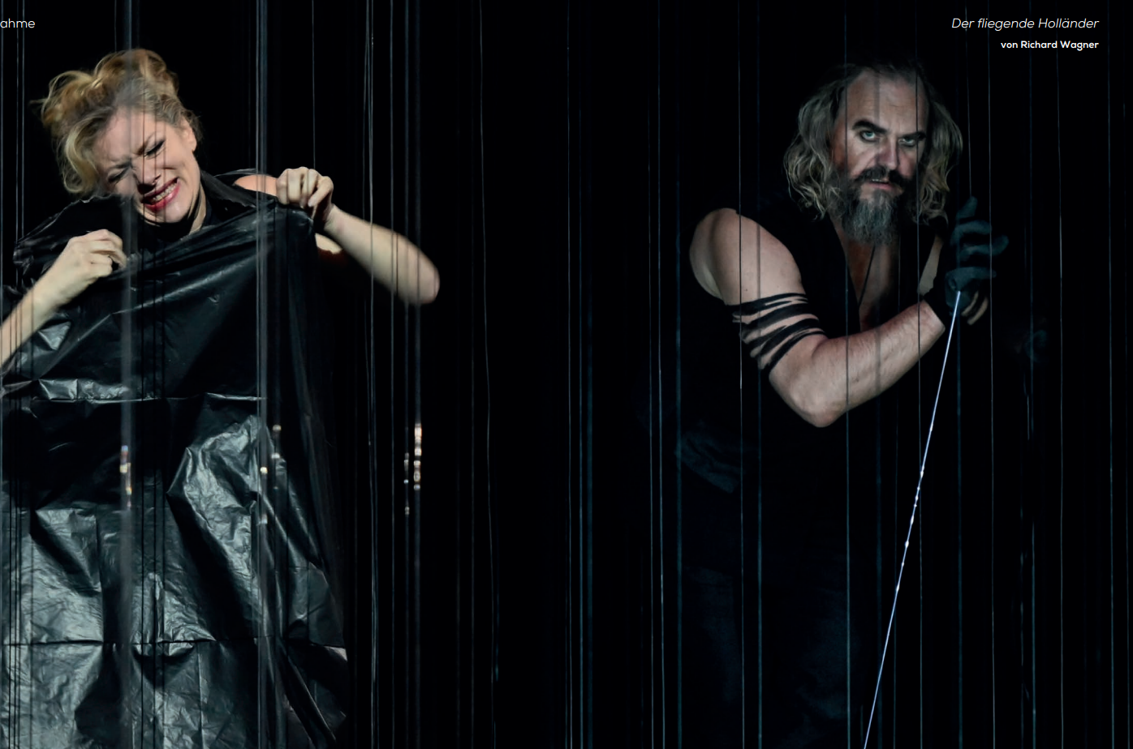

Slide 8
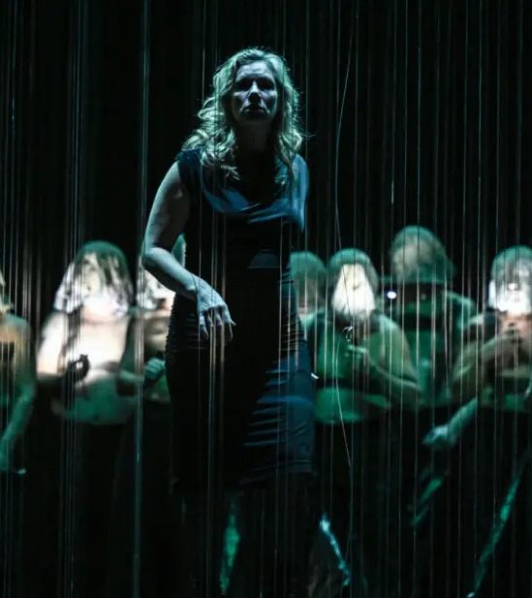
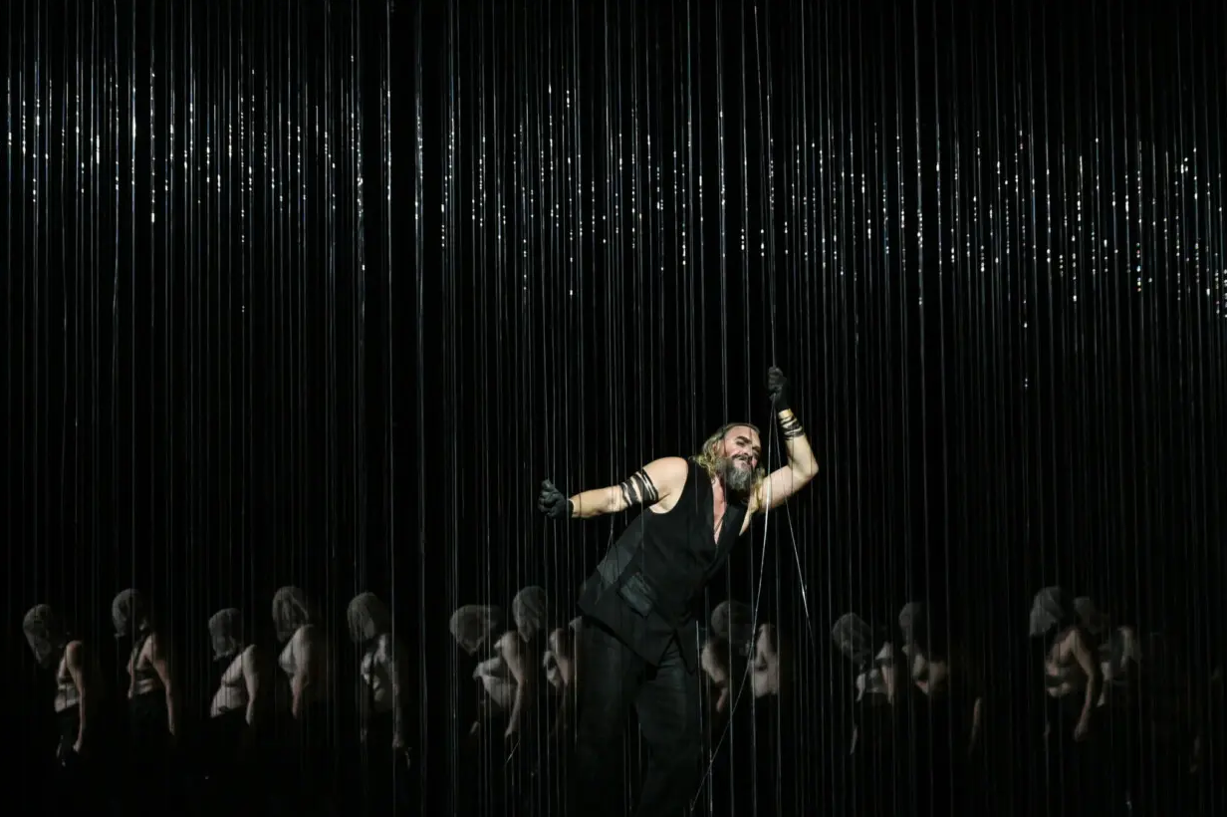
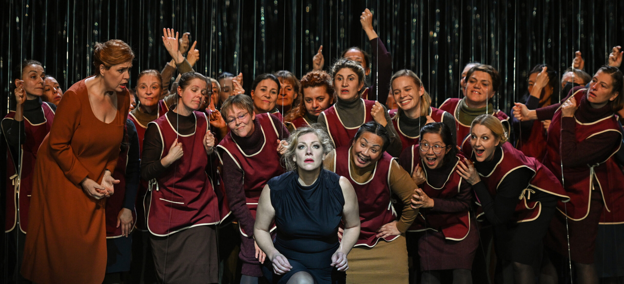

Slide 9
